Slide 1
NHIỆT LIỆT CHÀO MỪNG
QUÝ THẦY CÔ VÀ CÁC EM
THAM GIA GIỜ HỌC
Môn: Tiếng Việt

Slide 2

KHỞI ĐỘNG

Slide 3
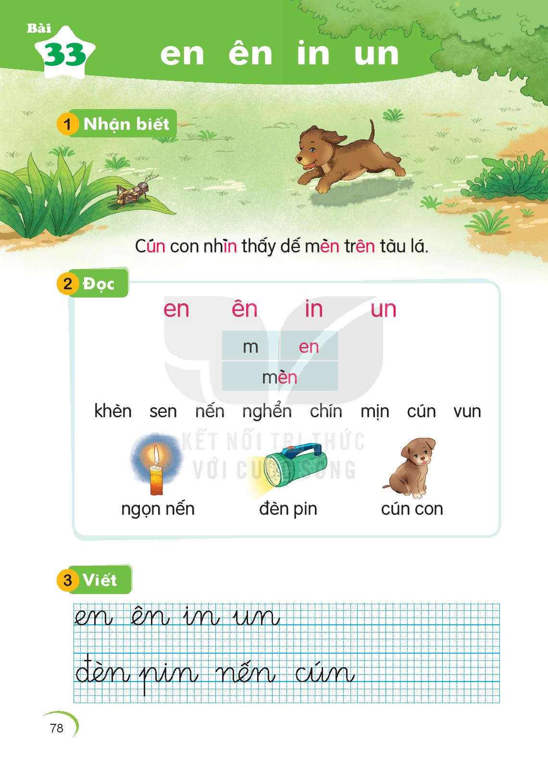
Bài 33: en ên in un
Cun con nhìn thấy dế men trên tàu lá.
Cún con nhìn thấy dế mèn trên tàu lá.

Slide 4
YÊU CẦU CẦN ĐẠT
1. Học sinh nắm được:
- Nhận biết và nắm được cấu tạo các vần en, ên, in, un hiểu và trả lời được các câu hỏi liên quan đến nội dung đã đọc.
2. Học sinh vận dụng được:
- Đọc đúng các vần en, ên, in, un, các tiếng, từ ngữ, câu, đoạn có các vần en, ên, in, un
- Viết đúng các vần, các tiếng, từ ngữ có vần en, ên, in, un.
- Phát triển vốn từ dựa trên những từ ngữ chứa vần en, ên, in, un có trong bài học.
- Phát triển kỹ năng nói lời xin lỗi (trong những tình huống cụ thể ở trường học).
- Phát triển kĩ năng quan sát, nhận biết nhân vật, sự việc (bác bảo vệ, học sinh, đá bóng..) và suy đoán nội dung tranh minh hoạ về các tình huống cắn nói lời xin lỗi (sơ ý đá quả bóng vào lưng bác bảo vệ).
3. Học sinh có cơ hội hình thành và phát triển:
- Cảm nhận được vẻ đẹp của thiên nhiên thú rừng qua bức tranh sinh động về rừng, về muông. Biết nhận lỗi và nói lời xin lỗi khi mình mắc lỗi . Phát triển phẩm chất dũng cảm, trách nhiệm, trung thực, kỷ luật.

Slide 5

ĐỌC
02

Slide 6
en
ên
in
un
m | en
mèn
khèn sen nến nghển chín mịn cún vun
khèn sen nến nghển chín mịn cún vun

Slide 7
ngọn nến
đen pin
ngọn nên
đèn pin
cún con
cun con

Slide 8

ngọn nến
ngọn nên

Slide 9


đen pin
đèn pin

Slide 10
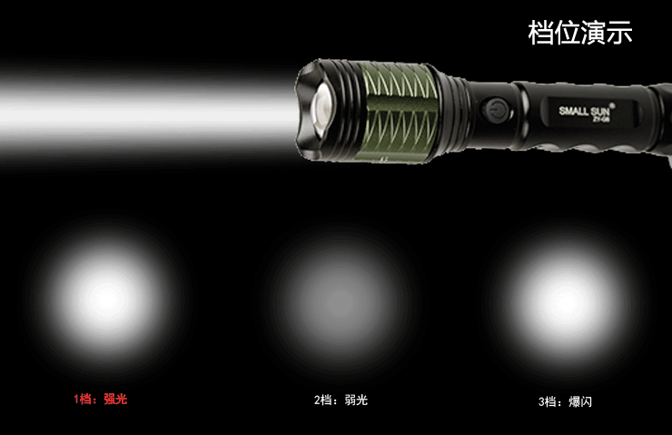


Slide 11


cún con
cun con

Slide 12
en
ên
in un
m | en
mèn
khèn sen nến nghển chín mịn cún vun
ngọn nến đèn pin cún con

Slide 13
Viết bảng con

Slide 15
03
VIẾT VỞ

Slide 16
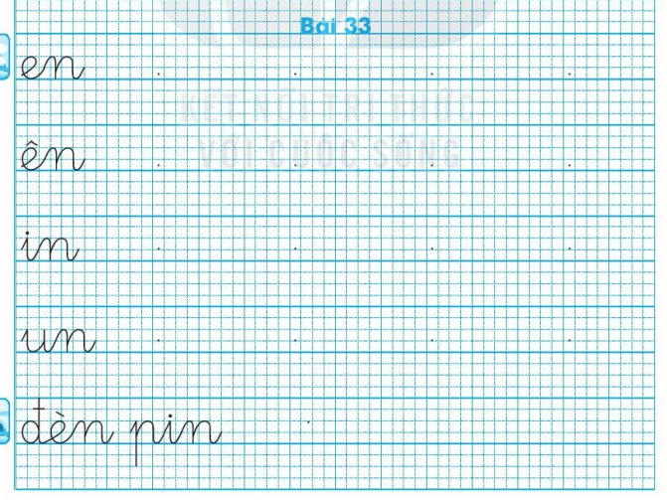

Slide 17
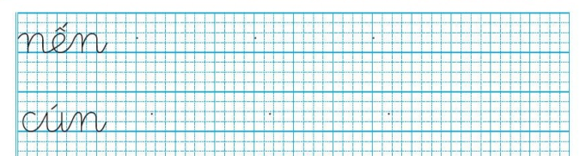

Slide 18
ĐỌC
04

Slide 19
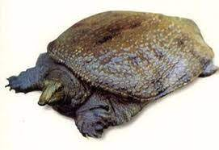
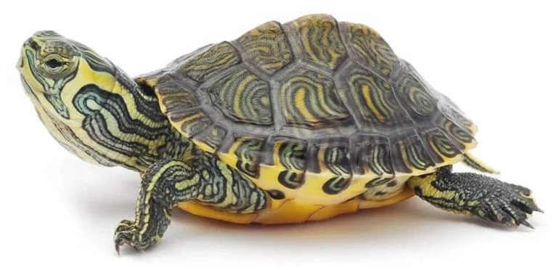
Con gì tên rõ là “cha”
Có chứa chữ số nhìn qua ngỡ rùa?
Con gì quen vẻ già nua
Bốn chân ngắn ngủn, thỏ thua chả ngờ?
Con gì tên rõ là “cha”
Có chứa chữ số nhìn qua ngỡ rùa?
Con gì quen vẻ già nua
Bốn chân ngắn ngủn, thỏ thua chả ngờ?

Slide 20

NÓI
05

Slide 21
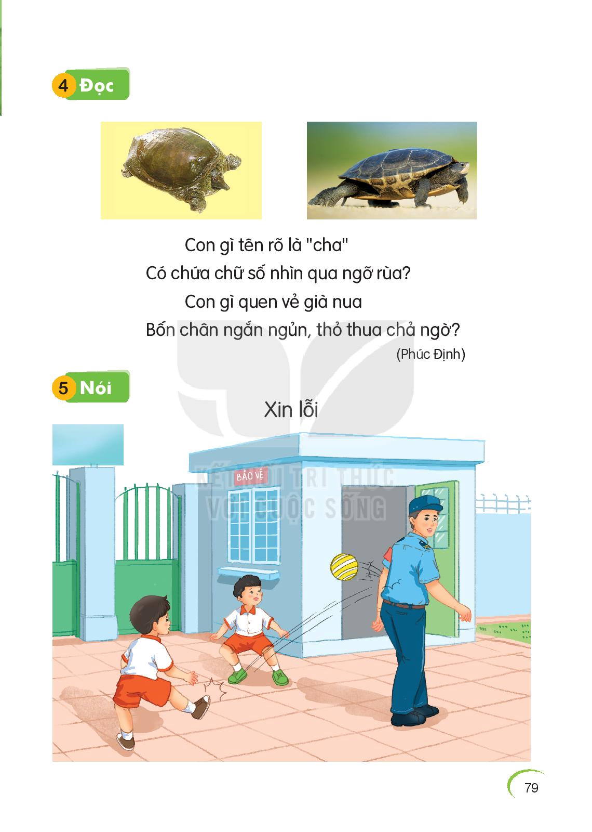
Xin lỗi

